Slide 1


CHYTRÝ
SKLENÍK
Jméno: Daniel Kutal
Třída: E4
Obor: Elektrotechnika

Slide 2



K jakému účelu slouží a jaký může mít přínost pro společnost ?
Primární funkcí skleníku je vytvořit co nejpřívětivější podmínky pro rostliny, které ve skleníku chceme pěstovat.
Společnosti tak může přinášet větší produkci bez nutnosti každodenní obsluhy.

Slide 3

Proč jsem si vybral zrovna tento projekt ?
Skleník jsem si zvolil kvůli svému zájmu o plnou automatizaci, což znamená využití moderních technologií a systémů pro monitorování a řízení růstu rostlin.

Slide 4



Cesta projektu
Prototyp
Testování
Software
Zapojení
Propojení
3D Tisk
3D Model

Slide 5

3D Model
V programu Autodesk Inventor jsem vytvořil 3D projekt a také jsem v něm modeloval součástky určené pro 3D tisk, které byly potřeba pro přichycení prvků.

Slide 6

3D Tisk
Po dokončení modelování v programu Autodesk Inventor jsem přešel k fázi výroby a vytiskl jsem výsledné součástky na 3D tiskárně. Nejdříve jsem však musel provést kalibraci tiskárny, abych zajistil kvalitní a přesné výsledky tisku.

Slide 7

Sestavení
Sestavení samotného skleníku pro mě byla z celého projektu nejvíce stresovou částí a to hlavně kvůli mé nezkušenosti a strachu ze zničení nebo nezvratnému poškození klíčových částí.

Slide 8

Propojení
K propojení jednotlivých částí projektu jsem využil vodiče z UTP kabelu. Celé propojení proběhlo hladce a obešlo se bez větších komplikací.

Slide 9

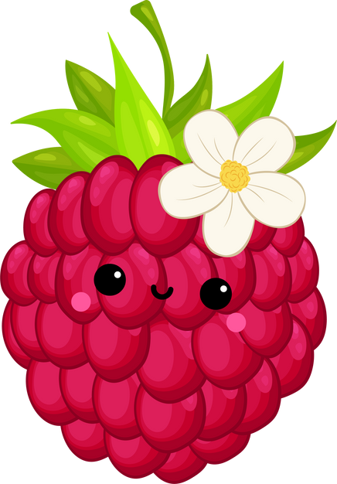


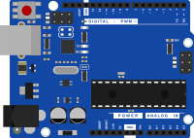

Software
  software psán v programu Visual Studio Code přes SSH v jazyku Python
  mozek celé operace
  stará se i o komunikaci a porovnávání hodnot ze senzorů
Raspberry Pi
  jsou k němu připojeny všechny senzory
  program psán ve speciálním jazyku Wiring, který je založen na C++
  přípojení k Raspberry Pi pomocí sériové linky
Arduino
  běží na operačním systému Windows
  python kód
  web server
  VPN
  SQL databáze
Server

Slide 10


Testování
Na začátku samotného testování vše probíhalo hladce. V průběhu jsem ale narazil na problém s rušením signálu. Tento problém jsem ale vyřešil obmotáním GND kolem datových kabelů u určitých senzorů. Tento způsob řešení se ukázal jako dostačující a zbytek testovací fáze proběhl bez komplikací.

Slide 11



Prototyp
Funkční
Podařilo se mi vytvořit prototyp chytrého skleníku, který je plně funkční a splňuje svůj účel automatizace.
Místo pro zlepšení
Už při samotném sestavování prototypu jsem narazil na několik věcí, které bych rozhodně změnil, pokud bych skleník stavěl znovu. Například bych zvolil jiný materiál a použil jiné senzory.
Osobní přínos projektu
I když pro mě byla stavba chytrého skleníku poměrně náročná musím uznat, že jsem se díky tomuto projektu přiučil několika věcem, které se mi do budoucna budou hodit. Například jsem se musel naučit základy dalších programovacích jazyků, které jsem ještě v žádných projektech nevyužil.

